Slide 1
Tapear significa : ir a comer tapas
1.En una noche de tapeo, además de la comida es muy importante disfrutar de 2 cosas más : ?

Slide 2
2. Esta bodega es un bar de tapas muy popular en …………… (ciudad?) Las imágenes siguientes pueden dar una idea.

Slide 5
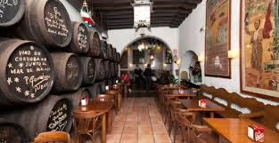
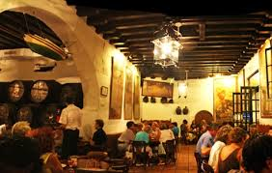
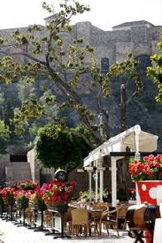

Slide 6
3. *En esta carta mencionan ‘tabla de …….” ¿Qué es?
* ¿Qué son : “champiñones rellenos”?

Slide 7
4. Pan con ………..

Slide 8
5. Pan con ………….

Slide 9
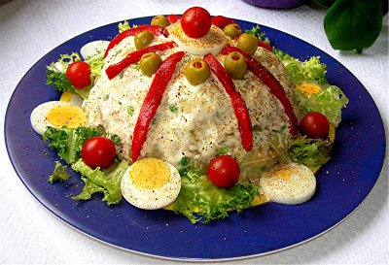
6. Es ………………………………….

Slide 10
7.Son ……………..

Slide 11
8. Son ……………..de jamón o de pollo, o de bacalao

Slide 12
9. Completa : jamón ………………. (varias posibilidades, no es pata negra)

Slide 13
10. Queso típico de oveja…………………
Ovejas : ver imágen siguiente

Slide 14
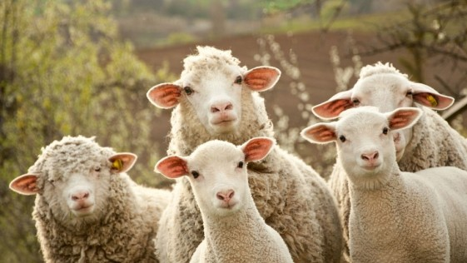

Slide 15
11. Son : …………… de padrón

Slide 16
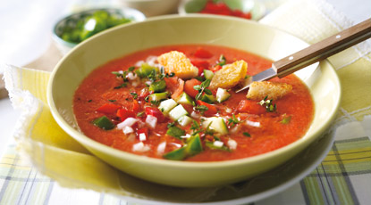
12 . Es una sopa fría : ----------------

Slide 17
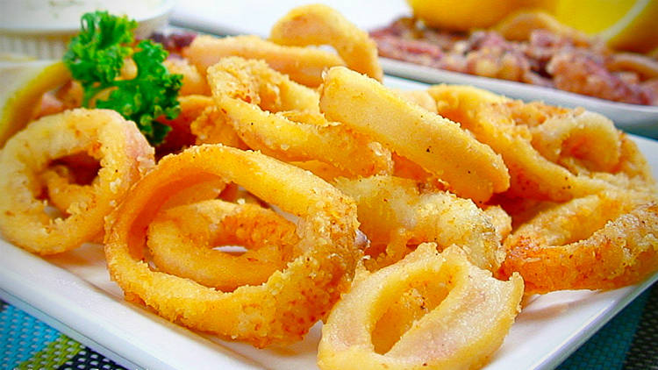
13. Son aros fritos de pulpo : --------------- a la romana

Slide 18
14. Son : a) chipichipis fritos b) chipirones fritos c) chipendales fritos d) chipojos fritos

Slide 19
15. Es ………. a la plancha

Slide 20
16. Son : ………………. al vapor

Slide 21
17. Son …………. : pequeñas bolas de carne picada en salsa de tomate.

Slide 22
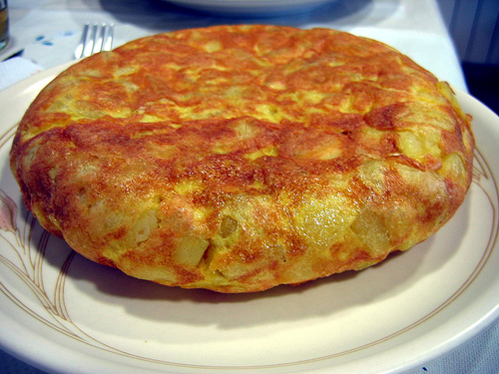

Slide 23
19. …………. estrellados
Freír unos trozos de patatas y al final añadir ………. La yema tiene que estar todavía líquida.

Slide 24
20. Son………….. a la plancha

Slide 25
21. Son : …………….de atún

Slide 26
O una grande, para preparar en casa (hojaldre + relleno)

Slide 28
22. Champiñones al ………..

Slide 29
23. Es……….. (preparado de la misma manera que imágen anterior)

Slide 30
24. Se utiliza mucho para sazonar tapas calientes y platos. ¿Qué es?

Slide 31
25. Además de los ingredientes que vemos :
¿Qué ingrediente principal determina el sabor y la calidad de una paella no demasiado seca pero buenísima ?

Slide 32
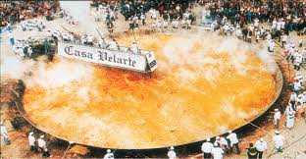

Slide 33
26.¿Cómo se llamas estas patatas?
Es una especialidad de las islas canarias

Slide 34
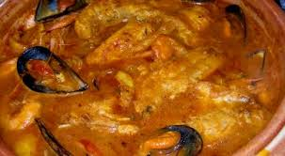
27. Es ……….. de pescado
…….se puede comparar con una sopa “bouillabaisse” : una bullabesa

Slide 35
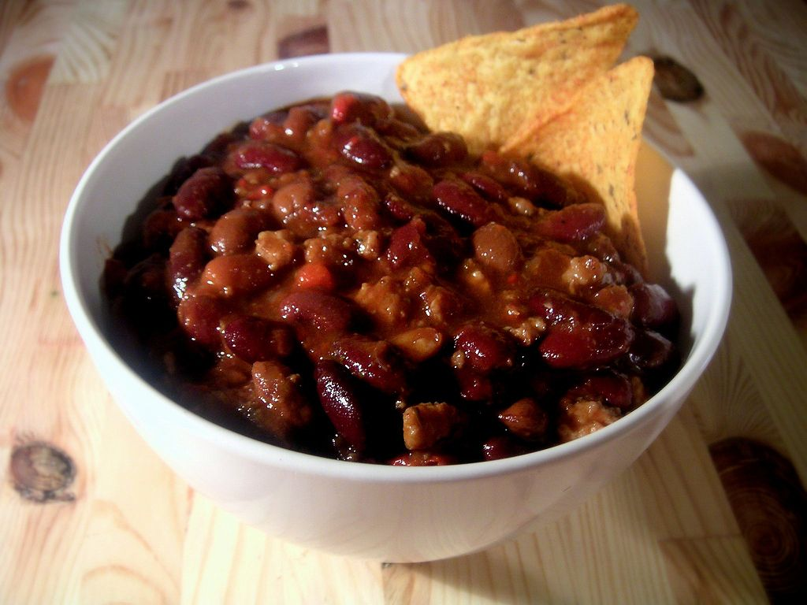
28………… con carne

Slide 36
29.¿Cómo se llaman estas típicas tapas bascas?

Slide 37
Un bar de ……….
30.¿Qué se hace para hacer la cuenta?

Slide 38
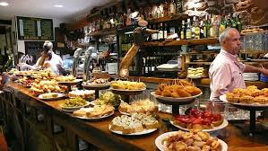

Slide 39
31.¿Cuál es el ingrediente principal de esta crema de remolacha?

Slide 40
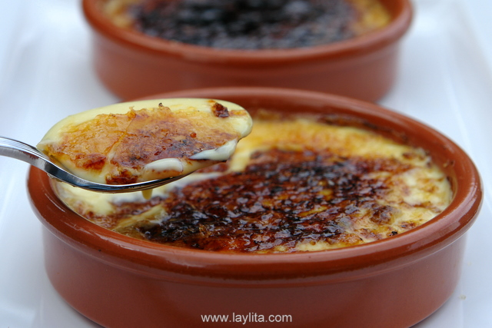
32. ¿Qué postre es?

Slide 41
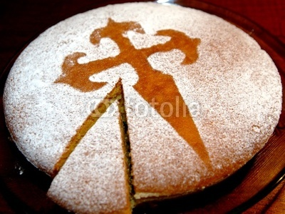
33.¿Cómo se llama este postre típico de Galicia?

Slide 42
34. Es una ensalada o una …………….de frutas

Slide 43
Repaso : ¿Qué tapas ha comido la profesora en esta terraza?

Slide 44
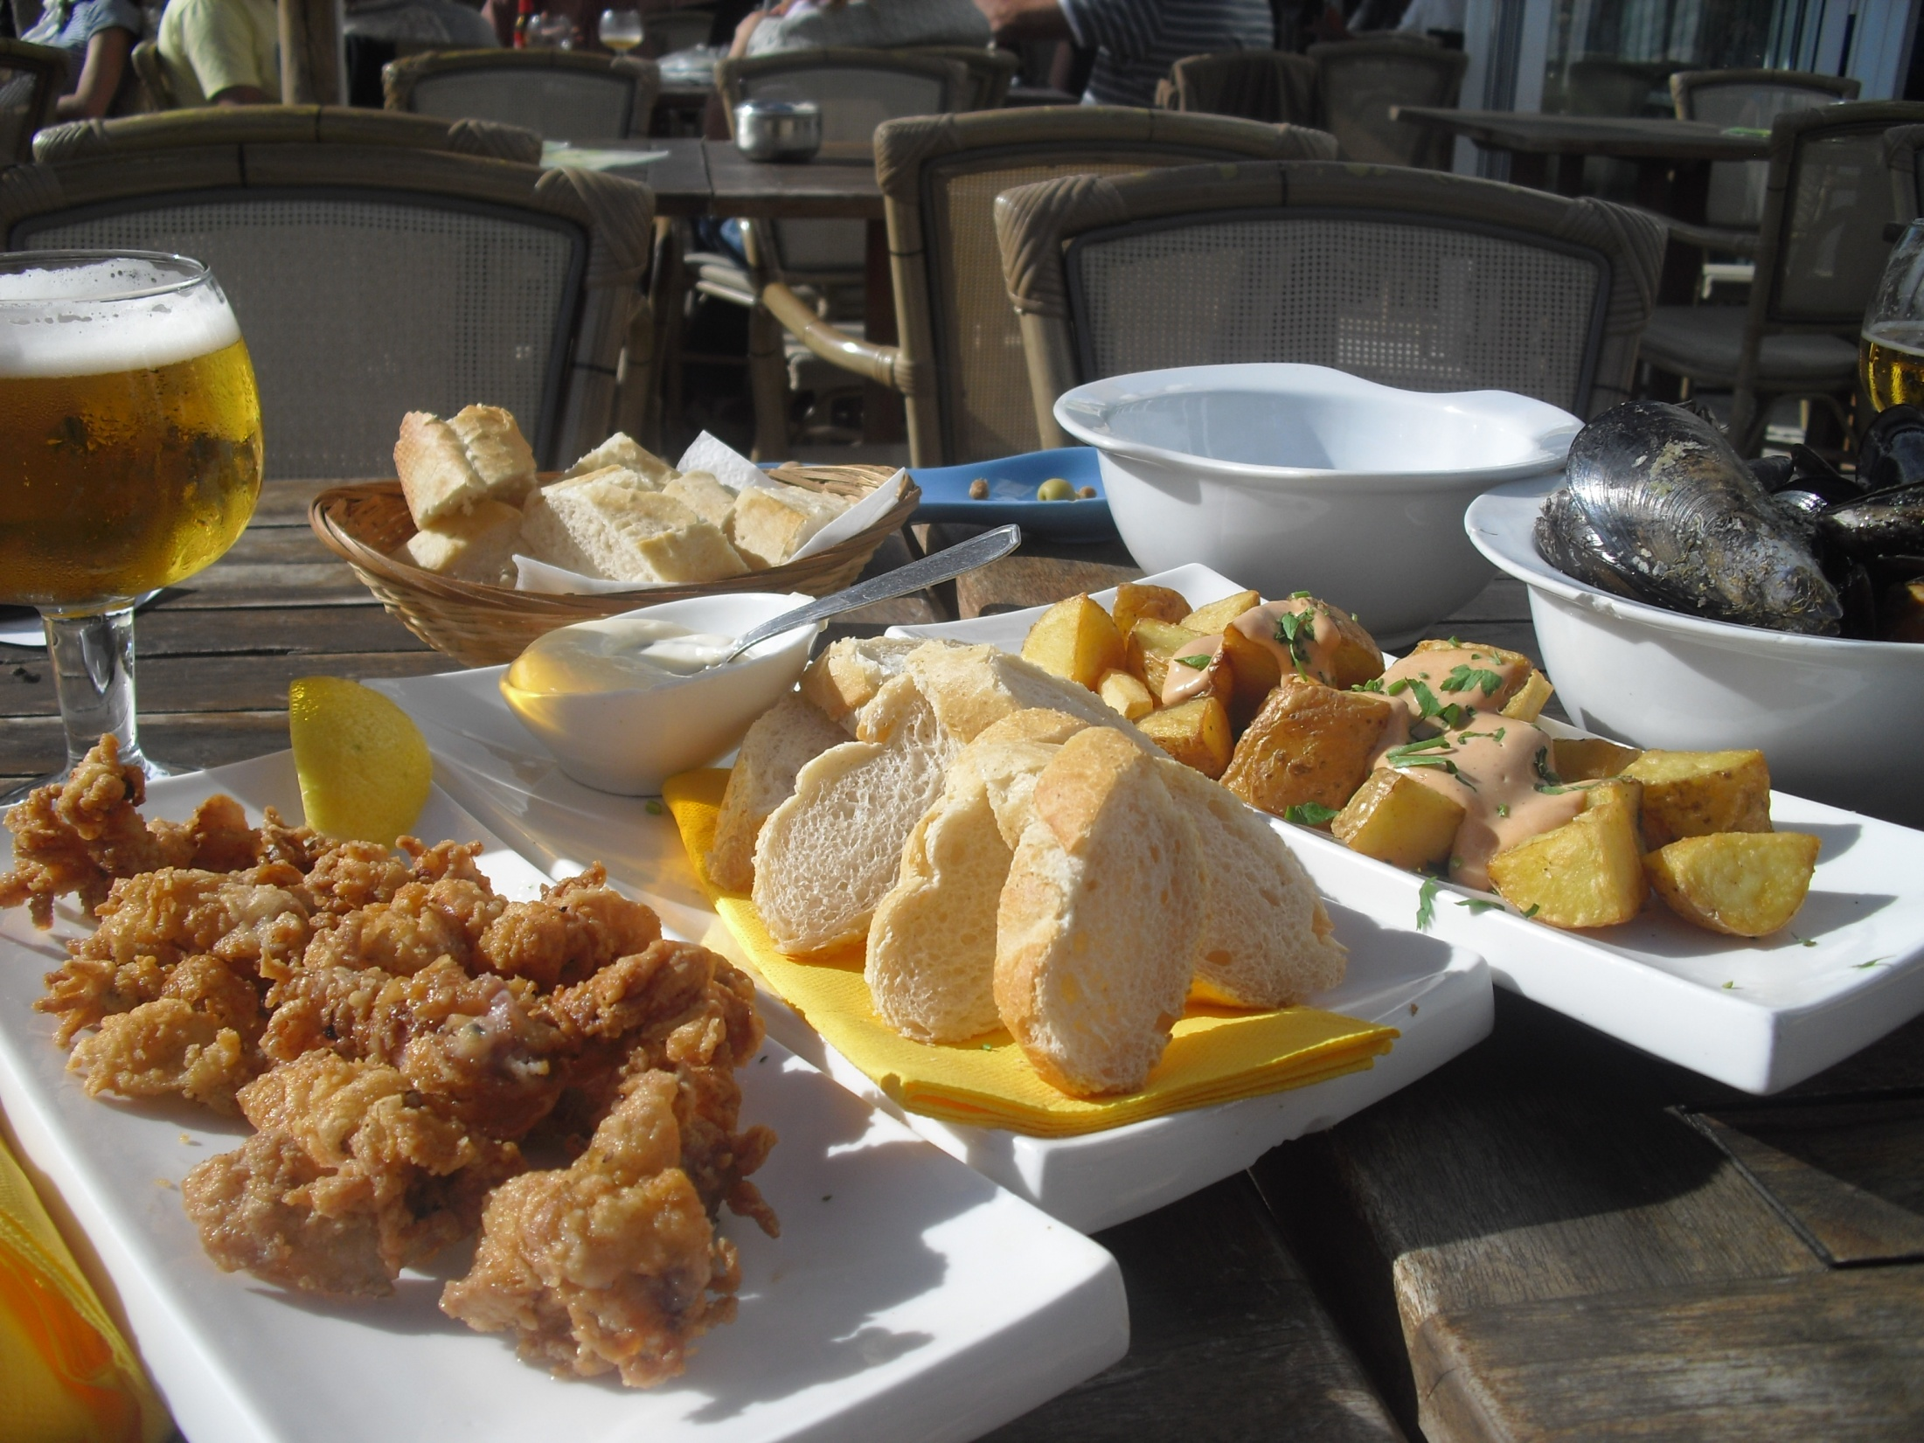

Slide 45
¿A la profesora le gustan las tapas?

Slide 46
